Slide 1


STARMIN · AI NATIVE ERP
星敏 AI ERP
让企业从“人找数据”
变成“AI 找数据、办业务”
客户 · 销售 · 采购 · 库存 · 应收 · 项目 · 售后
企业经营，直接问 AI
面向贸易、设备销售和工业品企业
广州星敏智能科技有限公司
Notes:
开场不讲菜单，先说明这是一套把业务数据连起来、让老板和员工使用 AI 的企业经营系统。
[Sources]
- X:/Work/xm-im-erp-pm/docs/销售与营销/10-销售PPT逐页完整内容稿.md
- X:/Work/xm-im-erp-pm/docs/销售与营销/assets/ppt/connected-business-chain.png (built-in image_gen)

Slide 2

每天的真实摩擦
02
客户在微信里，订单在
Excel 里，库存还要到处问？
客户资料散在员工微信、通讯录和表格
报价、订单、采购反复复制和录入
账面有库存，接单后才发现已被预留
应收逾期和项目风险发现得太晚
系统里有数据，老板仍然要等报表
问题不是缺少一张表，
而是客户到回款没有形成连续业务链。
星敏 AI ERP · erp.starmin.cn
2 / 12
Notes:
询问客户：这五种情况里，哪两种最接近您现在的工作？根据答案调整后续演示重点。
[Sources]
- X:/Work/xm-im-erp-pm/docs/销售与营销/10-销售PPT逐页完整内容稿.md
- X:/Work/xm-im-erp-pm/docs/销售与营销/assets/ppt/data-fragmentation.png (built-in image_gen)

Slide 3
业务底座
03
同一份业务数据，贯穿客户到回款
数据只录一次
客户和商品在后续环节持续复用
跨部门看同一进度
销售、采购、仓库、财务与项目不再各自解释
AI 贯穿全部节点
查询 → 判断 → 员工确认后的业务动作
星敏 AI ERP · erp.starmin.cn
3 / 12
Notes:
强调星敏不是悬浮聊天框，而是连接客户、报价、订单、采购、库存、发货、应收、项目和售后的业务底座。
[Sources]
- X:/Work/xm-im-erp-pm/docs/销售与营销/10-销售PPT逐页完整内容稿.md
- X:/Work/xm-im-erp-pm/docs/销售与营销/assets/ppt/connected-business-chain.png (built-in image_gen)

Slide 4
AI 经营入口
04
一句话，先看今天最需要处理的经营风险
逾期应收
5 笔 · ¥196,800
你
公司今天有什么需要我注意的？
低库存
4 个 SKU
AI
延期项目
2 个
按影响优先级汇总销售、库存、应收、项目和售后，
每个结论都可以继续查看来源明细。
SLA 风险
3 张 · 1 张超时
查看来源明细
超期未跟进
6 家 · ¥468,000
星海智能设备有限公司 · 演示数据 · 基准日 2026-08-30
星敏 AI ERP · erp.starmin.cn
4 / 12
Notes:
演示问题：公司今天有什么需要我注意的？强调跨模块汇总、数据基准时间和来源下钻。
[Sources]
- X:/Work/xm-im-erp-pm/docs/Demo方案/README.md
- X:/Work/xm-im-erp-pm/docs/Demo方案/02-Demo造数规则与数据字典.md

Slide 5
判断有口径
05
“账面有货”不等于“现在能卖”
22
−6
−2
14
约 4 天
→
→
→
账面库存
销售预留
项目预留
当前可用
预计耗尽
105 箱
3.5 箱
9 天
60 箱
近 30 天销量
日均销量
采购提前期
建议采购
结论 → 计算口径 → 来源明细 → 下一步建议
星敏 AI ERP · erp.starmin.cn
5 / 12
Notes:
用 XM-ABS-WHITE 解释账面、预留、可用、销量、耗尽天数与采购提前期的关系。
[Sources]
- X:/Work/xm-im-erp-pm/docs/Demo方案/02-Demo造数规则与数据字典.md

Slide 6
从回答到行动
06
AI 先查清对象，再让员工确认下一步
“哪些客户超过 15 天没跟进，而且开放商机大于 5 万？”
01
02
03
04
查询对象
解释规则
预览影响
员工确认
6 家客户
商机合计 ¥468,000
未跟进天数
开放商机金额
负责人 · 日期
任务内容
修改 / 放弃 / 创建
AI 负责查询、整理和准备动作；员工负责判断、确认和对外沟通。
星敏 AI ERP · erp.starmin.cn
6 / 12
Notes:
在现场停在任务预览页，强调不会未经确认直接创建正式任务或对外发消息。
[Sources]
- X:/Work/xm-im-erp-pm/docs/销售与营销/10-销售PPT逐页完整内容稿.md
- X:/Work/xm-im-erp-pm/docs/Demo方案/02-Demo造数规则与数据字典.md

Slide 7

开放 AI 连接
07
员工继续使用熟悉的 AI，业务仍然回到同一套 ERP
OpenClaw / 龙虾
WorkBuddy
DeepSeek Harness
豆包 · Dify · 企业自建 AI
1
员工描述或转发工作
2
AI 查询 ERP 并整理
3
员工确认回复或动作
4
业务数据提交到 ERP
微信里与 AI 沟通的是企业员工；客户不直接操作 ERP。
星敏 AI ERP · erp.starmin.cn
7 / 12
Notes:
讲销售示例：销售把客户询价转给 OpenClaw，AI 查询价格与可用库存，销售确认回复，并把记录提交 ERP。
[Sources]
- X:/Work/xm-im-erp-pm/docs/销售与营销/07-员工AI接入与OpenClaw销售说明.md
- X:/Work/xm-im-erp-pm/docs/销售与营销/assets/ppt/employee-ai-to-erp.png (built-in image_gen)

Slide 8

优先服务范围
08
最适合有连续业务链、跨部门协同压力的企业
贸易企业
客户 · 采购 · 库存 · 应收
外贸企业
海外客户 · 多币种 · 装箱
设备销售
设备 · 项目 · 验收 · 售后
汽配 / 工业品
多 SKU · 频繁报价 · 采购库存
10～100 人 · 可从一段流程开始
星敏 AI ERP · erp.starmin.cn
8 / 12
Notes:
不宣传适合所有企业。优先判断是否存在客户到回款链路、多岗位协作与数据分散问题。
[Sources]
- X:/Work/xm-im-erp-pm/docs/销售与营销/10-销售PPT逐页完整内容稿.md
- X:/Work/xm-im-erp-pm/docs/销售与营销/assets/ppt/trade-equipment-company.png (built-in image_gen)

Slide 9
7～30 天试用
09
不用一次推翻现有系统，先验证一条真实业务链
01
02
03
04
选择场景
准备数据
配置组织
验证结果
跟进、订单库存、应收、项目或员工 AI
脱敏客户、商品、库存或业务样例
参与员工、角色、数据范围和口径
真实业务运行，并按成功指标复盘
首周成功示例
导入 100 个客户和 50 个 SKU，由 3 名销售完成 20 条真实跟进，
老板通过 AI 查到本周需要跟进的客户。
星敏 AI ERP · erp.starmin.cn
9 / 12
Notes:
强调试用不是开空账号。双方先定义场景、数据、参与人和可验证成功事件。
[Sources]
- X:/Work/xm-im-erp-pm/docs/销售与营销/03-首批客户访谈与试用验收清单.md

Slide 10
安全与可信
10
AI 更方便，也不能绕过企业原有管理边界
1
2
3
4
5
6
员工账号
可见数据
AI 查询
草稿预览
员工确认
审计记录
身份与岗位
角色与范围
时间与来源
影响对象
修改或放弃
可追溯
租户隔离 · 字段控制 · 来源下钻 · 写操作确认 · 备份与数据导出
部署、模型、备份、接口和数据处理方式，在正式上线前按企业要求确认。
星敏 AI ERP · erp.starmin.cn
10 / 12
Notes:
不要展示未经验证的安全认证。只讲已具备或可按正式方案确认的租户、角色、来源、确认、审计、备份与导出能力。
[Sources]
- X:/Work/xm-im-erp-pm/docs/销售与营销/10-销售PPT逐页完整内容稿.md

Slide 11
套餐与实施
11
从统一业务开始，再按 AI 和实施范围逐步扩展
标准版
AI 专业版
企业版
¥3,800 / 年起
¥6,800 / 年起
¥12,800 / 年起
CRM 与跟进
报价、订单与采购
库存与应收协同
标准版全部能力
AI 企业助手与经营分析
AI 草稿、自动化、企微
AI 专业版全部能力
项目、工单、高级权限
开放 API / MCP 与 AI 连接
私有部署：单独评估
最终报价由用户数、模块、AI 用量、数据迁移、培训、第三方平台与专属开发范围决定。
星敏 AI ERP · erp.starmin.cn
11 / 12
Notes:
价格均使用“起”。正式报价区分年度订阅和一次性实施，并明确 AI 额度、迁移、培训、接口与不包含内容。
[Sources]
- X:/Work/xm-im-erp-pm/docs/销售与营销/06-套餐报价与实施服务说明.md

Slide 12

下一步
用一份脱敏数据，
验证一个真实场景
进入 Demo
直接体验经营问题、风险下钻和业务草稿
预约业务访谈
用 30 分钟选择最值得验证的一段流程
申请共创试用
真实数据运行 7～30 天，用结果决定下一步
erp.starmin.cn
星敏 AI ERP · erp.starmin.cn
12 / 12
Notes:
根据现场讨论直接提出一个具体试用场景，并确认客户负责人、星敏负责人和下一日期。
[Sources]
- X:/Work/xm-im-erp-pm/docs/销售与营销/10-销售PPT逐页完整内容稿.md
- X:/Work/xm-im-erp-pm/docs/销售与营销/assets/ppt/wechat-ai-workflow.png (built-in image_gen)

Slide 13
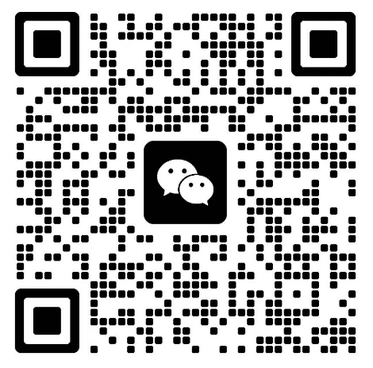
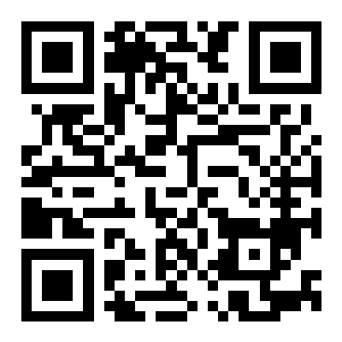
THANK YOU
保持联系，随时体验星敏 AI ERP
感谢您的时间
扫码添加实施顾问，或直接访问产品官网。
期待与您一起，
把真实业务连接起来，
让每位员工都能用 AI 提升效率。
系统实施顾问
微信咨询
访问官网
黄健敏 Armin Wong
添加系统实施顾问
了解产品并进入 Demo
微信 / 手机号：18620588898
18620588898
erp.starmin.cn
erp.starmin.cn
广州星敏智能科技有限公司
星敏 AI ERP · erp.starmin.cn
13 / 13
Notes:
结束时邀请客户扫码添加实施顾问，或进入官网体验。现场确认下一次沟通时间和拟验证的业务场景。
[Sources]
- User-provided WeChat QR code: contact-wechat-qr.png
- User-provided website QR code: erp-website-qr.png
- https://erp.starmin.cn/

